Slide 2
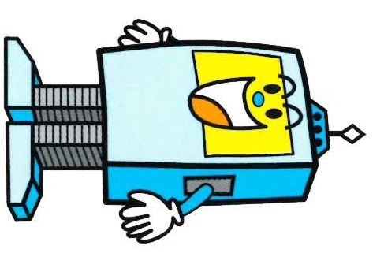
例
アートチェンジタンブラー
アートチェンジタンブラー

Slide 3
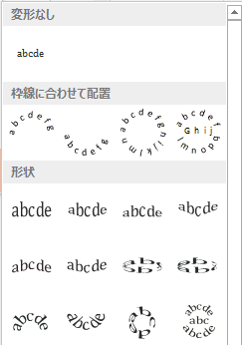
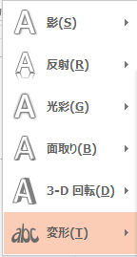
レイアウトの方法
画像： 「挿入」→「画像」から画像を挿入する。
図形： 「挿入」→「図形」から図形を挿入する。
文字： 「挿入」→「テキストボックス」から文字を入力する。
文字を変形させたいときは、「描画ツール」→「文字の効果」で変形させることができる。

Slide 4
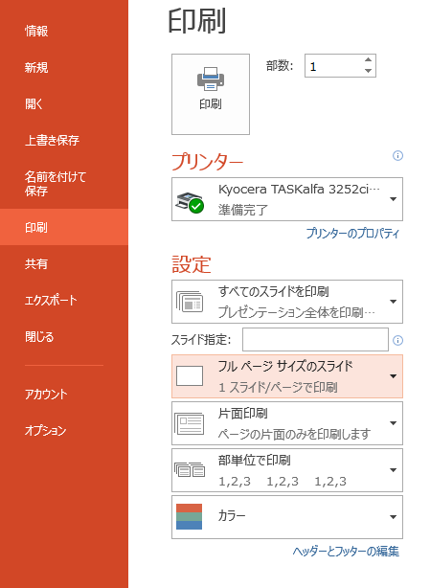
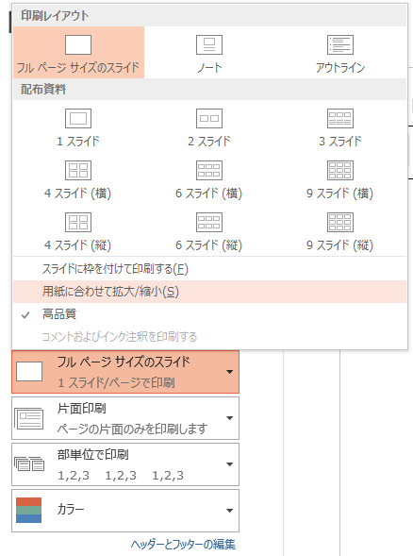
印刷の方法
①「印刷」を選択し、「フルページサイズのイラスト」をクリックし、詳細設定をひらく。
②「用紙に合わせて拡大/縮小」のチェック✔を外し、印刷する。

